Slide 1


数学实验与数学软件
第八课：MATLAB微分方程数值解法
李嘉
中山大学数学学院
教师微信号：Recksic
课程邮箱：sysumatlab@163.com

Slide 2
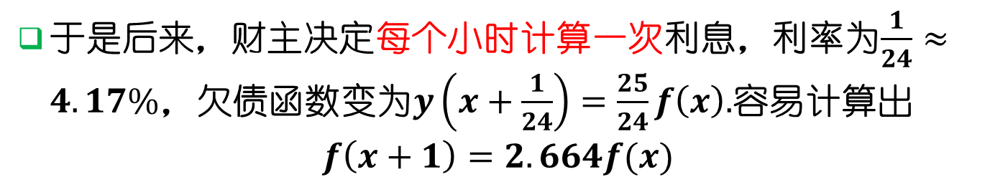
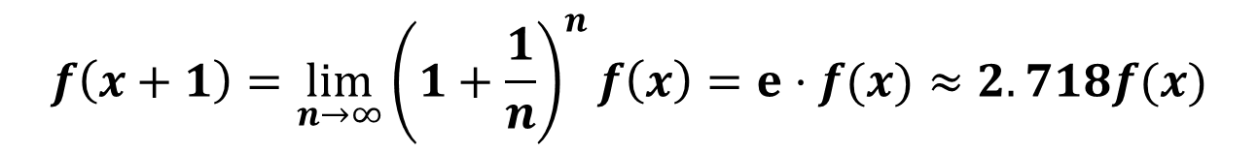
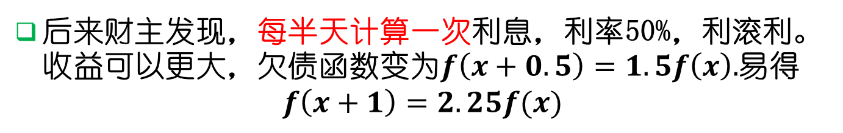
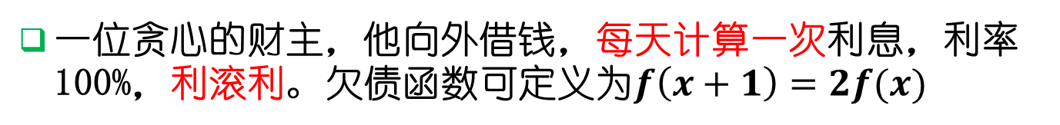
贪心财主的故事
一位贪心的财主，他向外借钱，每天计算一次利息，利率100%，利滚利。欠债函数可定义为$f\left(x+1\right)=2f(x)$
后来财主发现，每半天计算一次利息，利率50%，利滚利。收益可以更大，欠债函数变为$f\left(x+0.5\right)=1.5f\left(x\right).$易得
$$f\left(x+1\right)=2.25f(x)$$
于是后来，财主决定每个小时计算一次利息，利率为$\frac{1}{24}≈4.17\%$，欠债函数变为$y\left(x+\frac{1}{24}\right)=\frac{25}{24}f\left(x\right).$容易计算出
$$f\left(x+1\right)=2.664f(x)$$
于是财主希望每一秒，每千分之一秒，每。。。计算一次利息，无限复利的情况下，收益是无限大吗？
$$f\left(x+1\right)=\lim_{n→∞}{{\left(1+\frac{1}{n}\right)}^{n}}f\left(x\right)=e⋅f(x)≈2.718f(x)$$

Slide 3
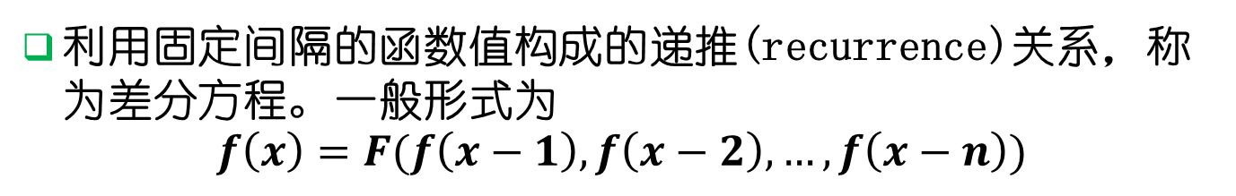
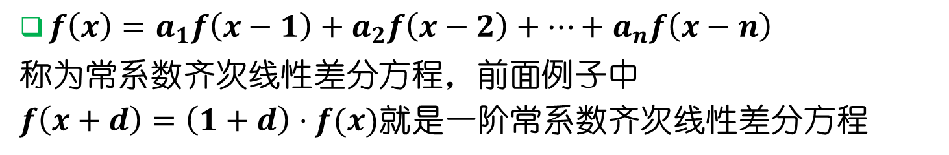
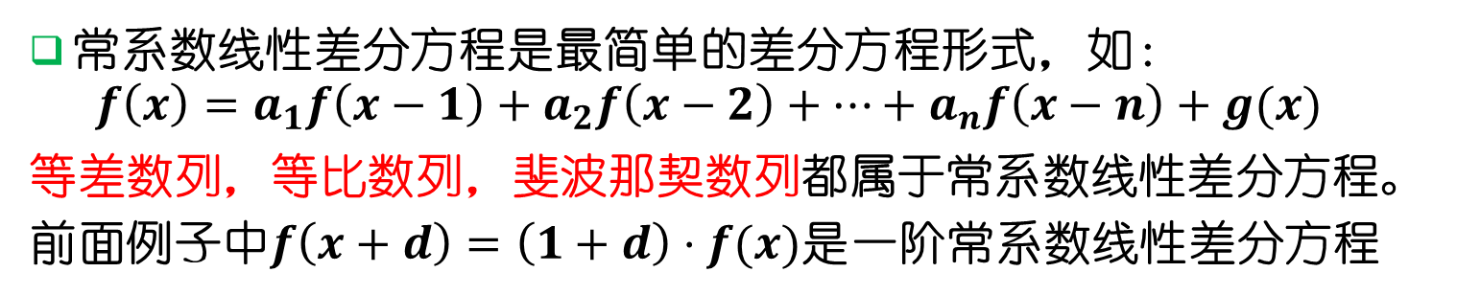
差分方程的概念
利用固定间隔的函数值构成的递推(recurrence)关系，称为差分方程。一般形式为
$$f\left(x\right)=F(f\left(x−1\right),f\left(x−2\right),…,f\left(x−n\right))$$
常系数线性差分方程是最简单的差分方程形式，如：
$$f\left(x\right)=a_{1}f\left(x−1\right)+a_{2}f\left(x−2\right)+…+a_{n}f\left(x−n\right)+g(x)$$
等差数列，等比数列，斐波那契数列都属于常系数线性差分方程。
前面例子中$f\left(x+d\right)=\left(1+d\right)⋅f(x)$是一阶常系数线性差分方程
$f\left(x\right)=a_{1}f\left(x−1\right)+a_{2}f\left(x−2\right)+…+a_{n}f\left(x−n\right)$
称为常系数齐次线性差分方程，前面例子中
$f\left(x+d\right)=\left(1+d\right)⋅f(x)$就是一阶常系数齐次线性差分方程

Slide 4

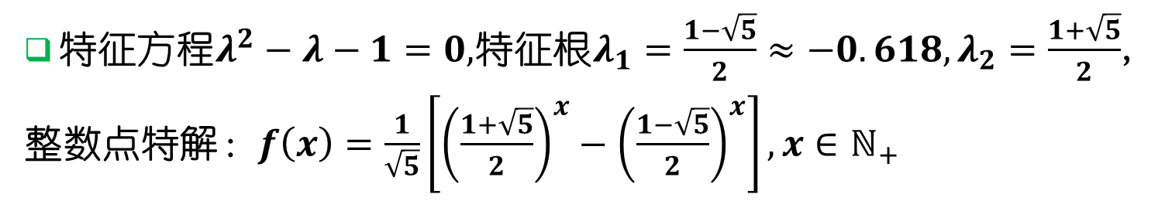
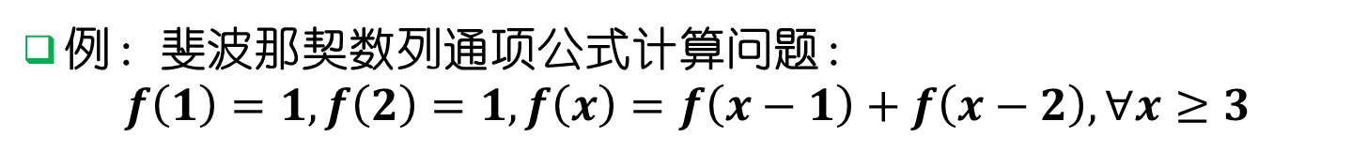
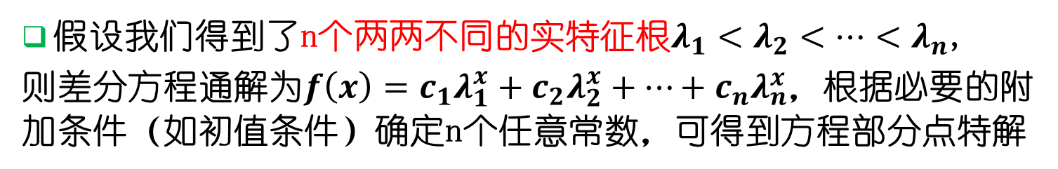
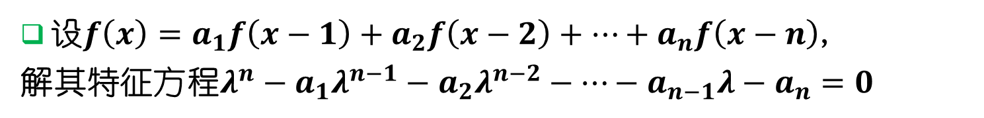
常系数齐次差分方程的解法(与微分方程类似？)
设$f\left(x\right)=a_{1}f\left(x−1\right)+a_{2}f\left(x−2\right)+…+a_{n}f\left(x−n\right)$,
解其特征方程$λ^{n}−a_{1}λ^{n−1}−a_{2}λ^{n−2}−…−a_{n−1}λ−a_{n}=0$
假设我们得到了n个两两不同的实特征根$λ_{1}<λ_{2}<…<λ_{n}$,
则差分方程通解为$f\left(x\right)=c_{1}λ_{1}^{x}+c_{2}λ_{2}^{x}+…+c_{n}λ_{n}^{x}$，根据必要的附加条件（如初值条件）确定n个任意常数，可得到方程部分点特解
例：$f\left(0\right)=1,f\left(x+1\right)=2f\left(x\right),$特征方程$λ−2=0$,唯一特征根为2，通解$f\left(x\right)={c⋅2}^{x}$，根据$f\left(0\right)=1$得特解$f\left(x\right)=2^{x},x∈ℕ$
例：斐波那契数列通项公式计算问题：
$$f\left(1\right)=1,f\left(2\right)=1,f\left(x\right)=f\left(x−1\right)+f\left(x−2\right),∀x≥3$$
特征方程$λ^{2}−λ−1=0,$特征根$λ_{1}=\frac{1−\sqrt{5}}{2}≈−0.618,λ_{2}=\frac{1+\sqrt{5}}{2}$,
整数点特解：$f\left(x\right)=\frac{1}{\sqrt{5}}\left[{\left(\frac{1+\sqrt{5}}{2}\right)}^{x}−{\left(\frac{1−\sqrt{5}}{2}\right)}^{x}\right],x∈ℕ_{+}$

Slide 5

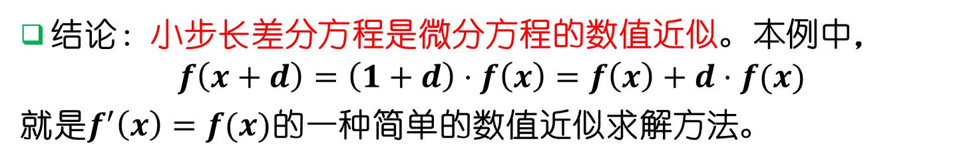
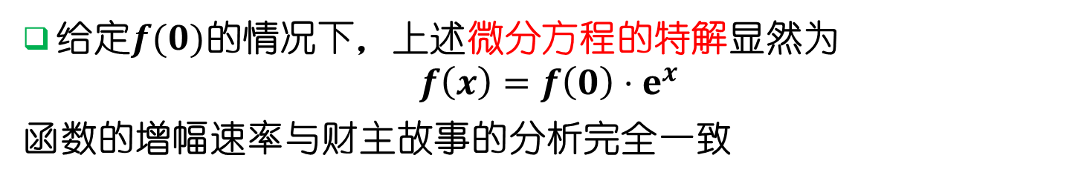

差分方程与微分方程
差分方程$f\left(x+d\right)=\left(1+d\right)⋅f(x)$等价于
$$f\left(x+d\right)−f\left(x\right)=d⋅f\left(x\right)$$
而当复利周期无限小时，即$d→0$时，问题等价于微分方程
$$f^{′}\left(x\right)=\lim_{d→0}{\frac{f\left(x+d\right)−f\left(x\right)}{d}}=f(x)$$
给定$f(0)$的情况下，上述微分方程的特解显然为
$$f\left(x\right)=f\left(0\right)⋅e^{x}$$
函数的增幅速率与财主故事的分析完全一致
结论：小步长差分方程是微分方程的数值近似。本例中，
$$f\left(x+d\right)=\left(1+d\right)⋅f\left(x\right)=f\left(x\right)+d⋅f(x)$$
就是$f^{′}\left(x\right)=f(x)$的一种简单的数值近似求解方法。

Slide 6
为什么要学习微分方程数值解？
微分方程，特别是偏微分方程，很多形式方程的解的存在性、唯一性、稳定性，都没有得到很好的论证，或者是根本就无法论证。
实际生产生活、科学研究中的很多问题，都可以化归为各种形态的微分方程或微分方程组。我们往往需要通过数值实验来得到它的一个近似的、可行的数值解。
很多基于几何分析、图论或其它离散算法的应用数学的方法，在诞生若干年后，会被证明在某些条件下，等价于某种微分方程的数值解法（差分法、有限元法、有限网格法等）。
利用大量数值模拟得到微分方程的解的曲线，特别是“难以入手”的非线性微分方程（组），有助于微分方程的理论分析与研究，为新的理论研究带来一定的启发。

Slide 7
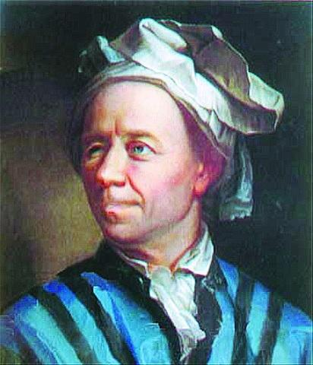
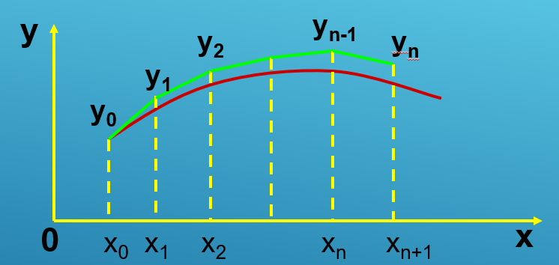
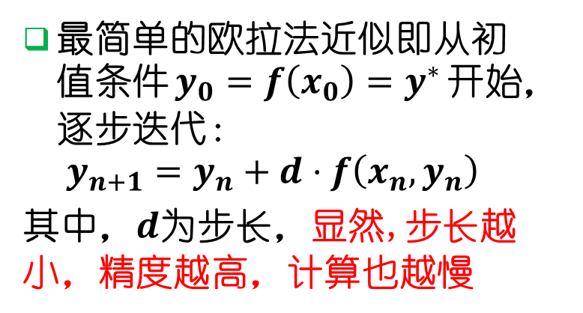
最简单的差分方法-欧拉法
假设微分方程为$y^{′}\left(x\right)=f(x,y\left(x\right))$，初值条件$y\left(x_{0}\right)=y^{∗}$
最简单的欧拉法近似即从初值条件$y_{0}=f\left(x_{0}\right)=y^{∗}$开始，逐步迭代：
$$y_{n+1}=y_{n}+d⋅f\left(x_{n},y_{n}\right)$$
其中，$d$为步长，显然,步长越小，精度越高，计算也越慢

Slide 8

欧拉法解常微分方程初值问题
该微分方程没有初等函数形式的解，当$x$不大时，其初值问题解曲线近似于反比例函数$y=\frac{1}{C−x}$的一段（思考为什么）
clear,d = 1e-5; %欧拉法步长
x = 0:d:1; %x在[0,1]的对应离散点
y = zeros(5,length(x)); %先申请存储空间加快速度
y(:,1)=[-1;0;0.3;0.5;0.8]; %同时计算5种y函数，分别赋予初值
for i = 2:length(x)
y(:,i)=y(:,i-1)+d*(x(i-1)^2+y(:,i-1).^2);%欧拉法公式
end
plot(x,y,'LineWidth',1.5); %y有5行，将自动画5条曲线
legend('y(0)=-1','y(0)=0','y(0)=0.3','y(0)=0.5',...
'y(0)=0.8','Location','best') %按y的行顺序指定图例顺序
title('dy/dx=x^2+y^2')

Slide 9
欧拉法解常微分方程初值问题
若$y\left(0\right)≥1$，则函数曲线将在$x<1$时即膨胀到$+∞$

Slide 10
欧拉法解常微分方程初值问题
继续模拟至$x=2.5$，观察函数在$y=10$以下的图像

Slide 11
欧拉法的误差
该微分方程的真实特解为$y=x\left(1+\sin{x}\right)$
clear,d = pi/3e5; %欧拉法步长
x = pi:d:2*pi; %x在[pi,2*pi]的对应离散点
y = zeros(1,length(x));
y(1)=pi; %对函数y赋予初值y(pi)=pi
for i = 2:length(x)
y(i)=y(i-1)+d*(x(i-1)*cos(x(i-1))+y(i-1)/x(i-1));%欧拉法公式
end
err = abs(y(end)-2*pi) %y(2*pi)真实值为2*pi
err =
5.9466e-05
plot(x,y,'LineWidth',1.5);
title('dy/dx=x*cos(x)+y/x')

Slide 12
欧拉法的误差
该微分方程的真实特解为$y=x\left(1+\sin{x}\right)$,与数值解曲线重合

Slide 13
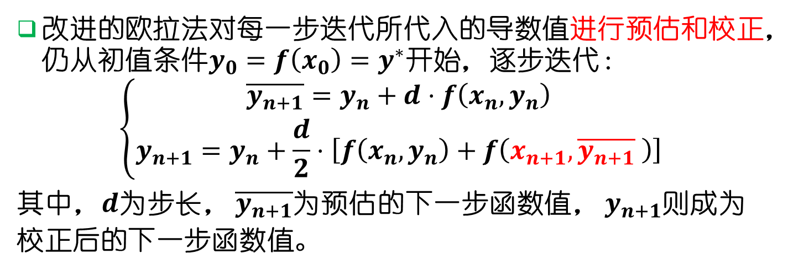
进阶差分方法-改进欧拉法
假设微分方程为$y^{′}\left(x\right)=f(x,y\left(x\right))$，初值条件$y\left(x_{0}\right)=y^{∗}$
改进的欧拉法对每一步迭代所代入的导数值进行预估和校正，仍从初值条件$y_{0}=f\left(x_{0}\right)=y^{∗}$开始，逐步迭代：
$$\left\{\begin{aligned}\overline{y_{n+1}}=y_{n}+d⋅f\left(x_{n},y_{n}\right) \\ y_{n+1}=y_{n}+\frac{d}{2}⋅\left[f\left(x_{n},y_{n}\right)+f\left(x_{n+1},\overline{y_{n+1}} \right)\right]\end{aligned}\right.$$
其中，$d$为步长， $\overline{y_{n+1}}$为预估的下一步函数值， $y_{n+1}$则成为校正后的下一步函数值。
改进欧拉法同样无需在每一步迭代时解方程（对比后退欧拉法或梯形方法，这里不讲了），算法复杂度与欧拉法同阶，在相同的迭代步长下，耗时增加一倍左右。

Slide 14
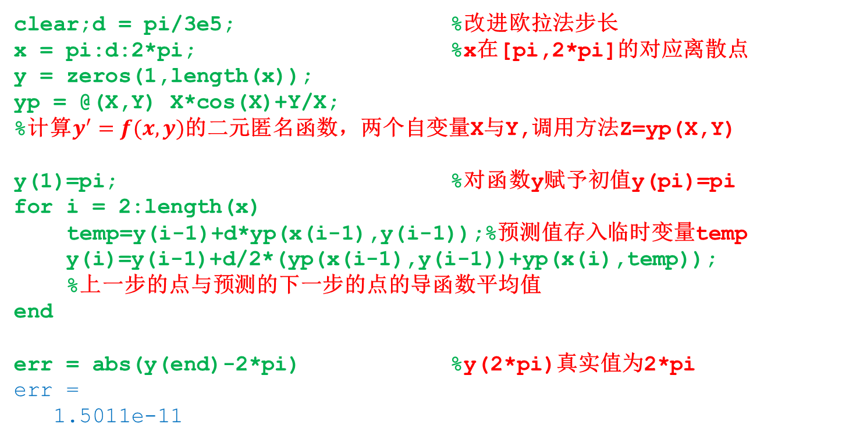
改进欧拉法的误差
该微分方程的真实特解为$y=x\left(1+\sin{x}\right)$
clear;d = pi/3e5; %改进欧拉法步长
x = pi:d:2*pi; %x在[pi,2*pi]的对应离散点
y = zeros(1,length(x));
yp = @(X,Y) X*cos(X)+Y/X;
%计算$y^{′}=f(x,y)$的二元匿名函数，两个自变量X与Y,调用方法Z=yp(X,Y)
y(1)=pi; %对函数y赋予初值y(pi)=pi
for i = 2:length(x)
temp=y(i-1)+d*yp(x(i-1),y(i-1));%预测值存入临时变量temp
y(i)=y(i-1)+d/2*(yp(x(i-1),y(i-1))+yp(x(i),temp));
%上一步的点与预测的下一步的点的导函数平均值
end
err = abs(y(end)-2*pi) %y(2*pi)真实值为2*pi
err =
1.5011e-11

Slide 15

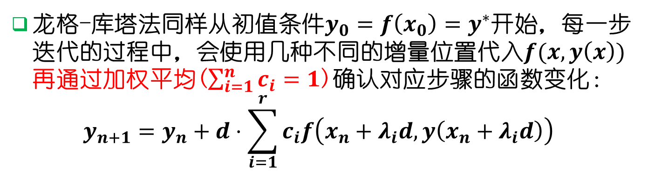
差分法的进一步改进：龙格-库塔法(了解)
假设微分方程为$y^{′}\left(x\right)=f(x,y\left(x\right))$，初值条件$y\left(x_{0}\right)=y^{∗}$
龙格-库塔法同样从初值条件$y_{0}=f\left(x_{0}\right)=y^{∗}$开始，每一步迭代的过程中，会使用几种不同的增量位置代入$f(x,y\left(x\right))$再通过加权平均($\sum_{i=1}^{n}{c_{i}}=1$)确认对应步骤的函数变化：
$$y_{n+1}=y_{n}+d⋅\sum_{i=1}^{r}{c_{i}f\left(x_{n}+λ_{i}d,y\left(x_{n}+λ_{i}d\right)\right) }$$
二阶龙格-库塔法的中点公式类似于数值积分的中矩形公式：
$$y_{n+1}=y_{n}+d⋅f\left(x_{n}+\frac{d}{2},y_{n}+\frac{d}{2}f(x_{n},y_{n})\right)$$
改进的欧拉法其实是另一种形式的二阶龙格-库塔法
四阶龙格-库塔法精度很高，但算法描述非常复杂

Slide 16
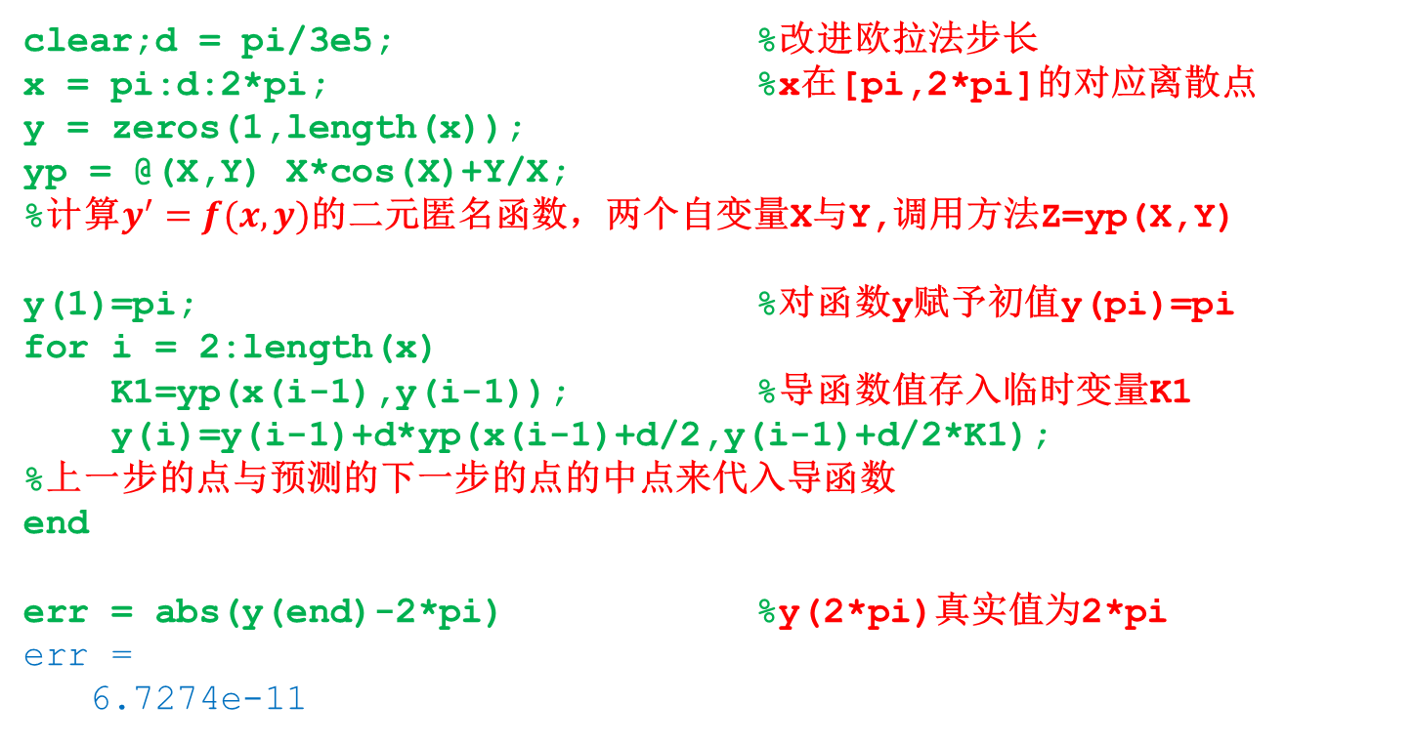
二阶龙格-库塔中点法的误差(了解)
二阶龙格-库塔中点法的精度应当与改进的欧拉法类似
clear;d = pi/3e5; %改进欧拉法步长
x = pi:d:2*pi; %x在[pi,2*pi]的对应离散点
y = zeros(1,length(x));
yp = @(X,Y) X*cos(X)+Y/X;
%计算$y^{′}=f(x,y)$的二元匿名函数，两个自变量X与Y,调用方法Z=yp(X,Y)
y(1)=pi; %对函数y赋予初值y(pi)=pi
for i = 2:length(x)
K1=yp(x(i-1),y(i-1)); %导函数值存入临时变量K1
y(i)=y(i-1)+d*yp(x(i-1)+d/2,y(i-1)+d/2*K1);
%上一步的点与预测的下一步的点的中点来代入导函数
end
err = abs(y(end)-2*pi) %y(2*pi)真实值为2*pi
err =
6.7274e-11

Slide 17
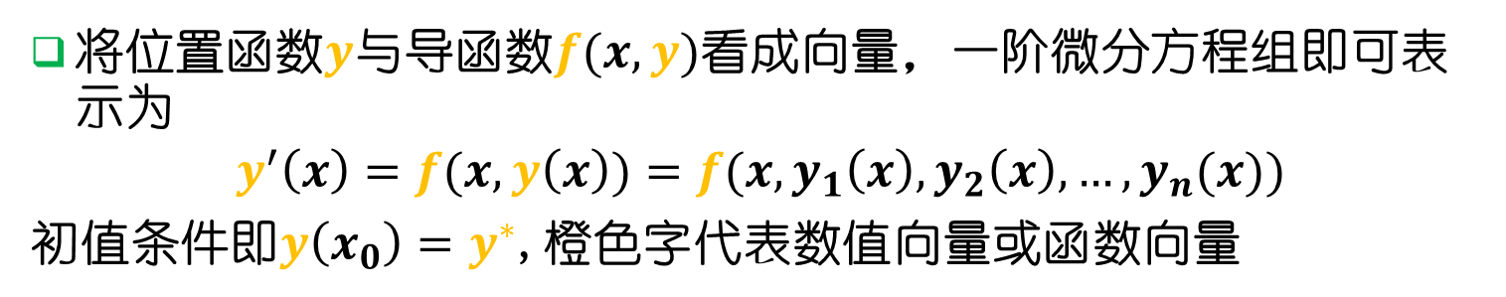
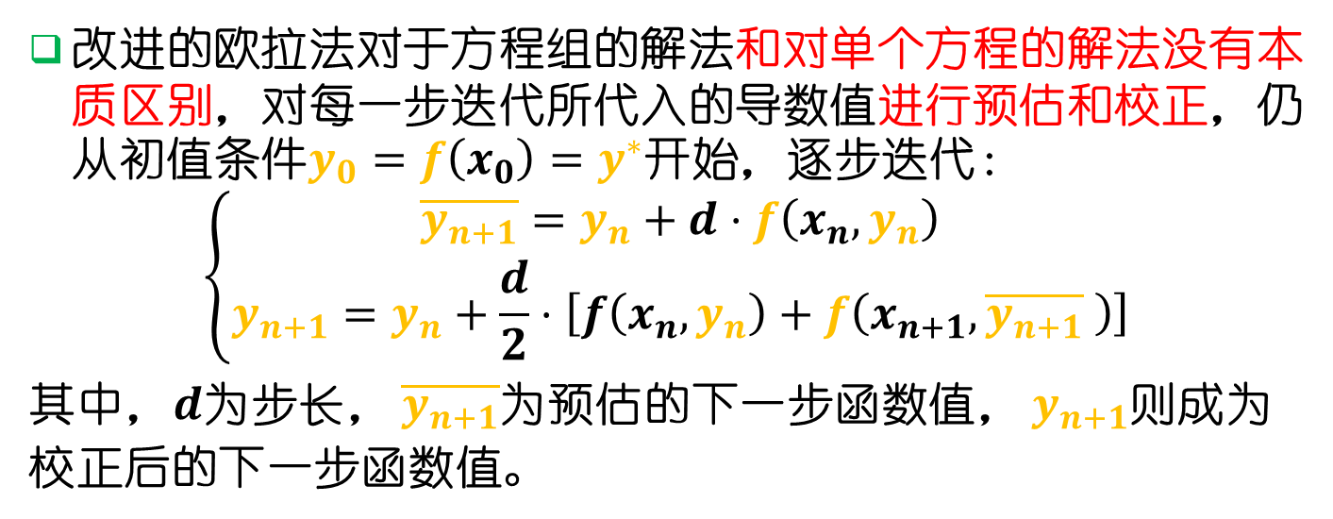
基于改进欧拉法解一阶微分方程组
将位置函数$y$与导函数$f(x,y)$看成向量，一阶微分方程组即可表示为
$$y^{′}\left(x\right)=f(x,y\left(x\right))=f(x,y_{1}\left(x\right),y_{2}\left(x\right),…,y_{n}(x))$$
初值条件即$y\left(x_{0}\right)=y^{∗}$,橙色字代表数值向量或函数向量
改进的欧拉法对于方程组的解法和对单个方程的解法没有本质区别，对每一步迭代所代入的导数值进行预估和校正，仍从初值条件$y_{0}=f\left(x_{0}\right)=y^{∗}$开始，逐步迭代：
$$\left\{\begin{aligned}\overline{y_{n+1}}=y_{n}+d⋅f\left(x_{n},y_{n}\right) \\ y_{n+1}=y_{n}+\frac{d}{2}⋅\left[f\left(x_{n},y_{n}\right)+f\left(x_{n+1},\overline{y_{n+1}} \right)\right]\end{aligned}\right.$$
其中，$d$为步长， $\overline{y_{n+1}}$为预估的下一步函数值， $y_{n+1}$则成为校正后的下一步函数值。

Slide 18
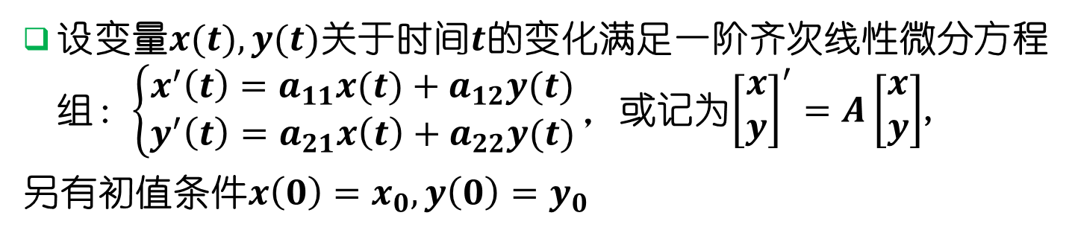
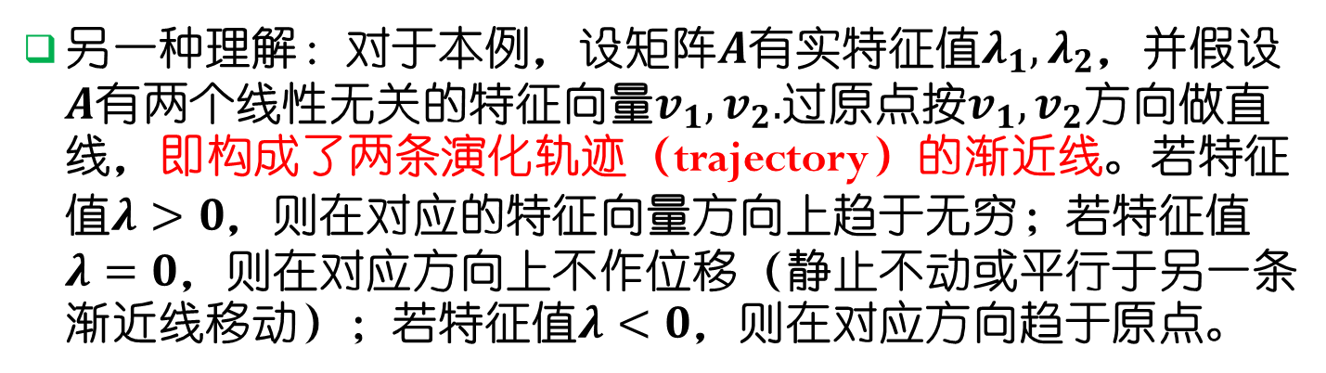
一阶微分方程组演化实例
设变量$x(t),y(t)$关于时间$t$的变化满足一阶齐次线性微分方程组：$\left\{\begin{aligned}x^{′}\left(t\right)=a_{11}x(t)+a_{12}y(t) \\ y^{′}\left(t\right)=a_{21}x\left(t\right)+a_{22}y(t)\end{aligned}\right.，$或记为${\left[\begin{matrix}x \\ y\end{matrix}\right]}^{′}=A\left[\begin{matrix}x \\ y\end{matrix}\right]$,
另有初值条件$x\left(0\right)=x_{0},y\left(0\right)=y_{0}$
该问题存在理论解$\left[\begin{matrix}x \\ y\end{matrix}\right]=exp^{At}\left[\begin{matrix}x_{0} \\ y_{0}\end{matrix}\right]$，利用基解矩阵可分析…
另一种理解：对于本例，设矩阵$A$有实特征值$λ_{1},λ_{2}$，并假设$A$有两个线性无关的特征向量$v_{1},v_{2}.$过原点按$v_{1},v_{2}$方向做直线，即构成了两条演化轨迹（trajectory）的渐近线。若特征值$λ>0$，则在对应的特征向量方向上趋于无穷；若特征值$λ=0$，则在对应方向上不作位移（静止不动或平行于另一条渐近线移动）；若特征值$λ<0$，则在对应方向趋于原点。

Slide 19
一阶微分方程组演化实例
假设中国人口有14亿人，其中城市人口8亿，农村人口6亿，若城市人口以每单位时间（如10年）有10%流向农村，农村人口每单位时间30%流向城市，并且流向速度是均匀的。不考虑其它人口因素，该模型人口最终会表现为什么形态？
模拟与绘图代码(设$A=\left[\begin{matrix}−0.1 & 0.3 \\ 0.1 & −0.3\end{matrix}\right],x\left(0\right)=8,y\left(0\right)=6$)：
clear,d = 3e-3; %微分方程组的步长
t = 0:d:100; %模拟100个单位时间
y = zeros(2,length(t)); %将x和y整体定义成y
y(:,1)=[8,6];
A=[-0.1,0.3;0.1,-0.3]; %人口变化微分矩阵
for i = 2:length(t)
temp=y(:,i-1)+d.*A*y(:,i-1); %改进欧拉法
y(:,i)=y(:,i-1)+d/2.*(A*y(:,i-1)+A*temp);
end
[V D] = eig(A); %计算A的特征值与特征向量
plot(y(1,:),y(2,:),'LineWidth',2); %绘制人口轨迹

Slide 20
一阶微分方程组演化实例
hold on
plot([100*V(1,1),-100*V(1,1)],...
[100*V(2,1),-100*V(2,1)],'LineWidth',1); %绘制第一条渐近线
plot([100*V(1,2),-100*V(1,2)],...
[100*V(2,2),-100*V(2,2)],'LineWidth',1); %绘制第二条渐近线
plot(y(1,1),y(2,1),'ob','MarkerSize',8); %绘制起始点
plot(y(1,end),y(2,end),'.r','MarkerSize',20); %绘制终止点
plot([-100,100],[0,0],'-k','LineWidth',1); %绘制x轴
plot([0,0],[-100,100],'-k','LineWidth',1); %绘制y轴
legend('trajectory',...
['Asymptotic line 1 with \lambda = ',num2str(D(1,1))],...
['Asymptotic line 2 with \lambda = ',num2str(D(2,2))],...
'Starting point','End point','Location','best');
%图例（显示两条渐进线的特征值）
axis([-5,15,-5,15])
hold off
fprintf('Urban population is %f, rural population is %f\n',y(1,end),y(2,end));
Urban population is 10.500000, rural population is 3.500000

Slide 21
一阶微分方程组演化实例
由此可见，人口曲线在红色渐进线分量不变（总人口不变），橙色渐进线趋于0（特征值负），最终实现人口3:1的稳定比例

Slide 22
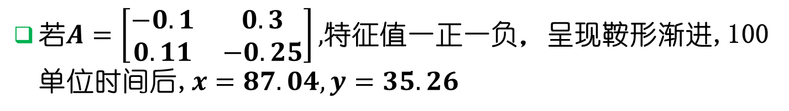
一阶微分方程组演化实例
若$A=\left[\begin{matrix}−0.1 & 0.3 \\ 0.11 & −0.25\end{matrix}\right],$特征值一正一负，呈现鞍形渐进,100单位时间后,$x=87.04,y=35.26$

Slide 23
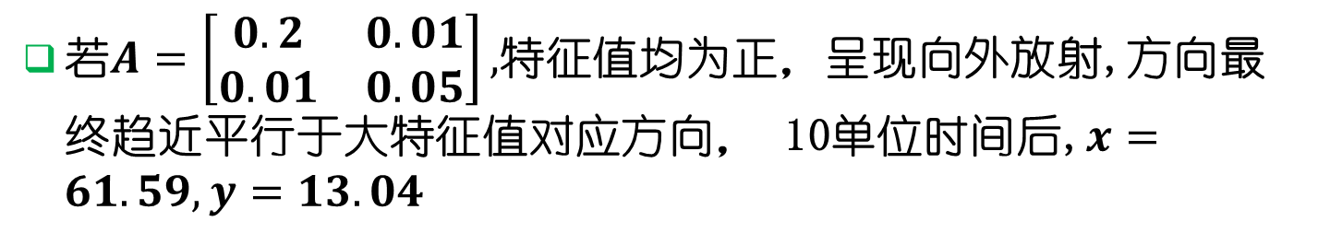
一阶微分方程组演化实例
若$A=\left[\begin{matrix}0.2 & 0.01 \\ 0.01 & 0.05\end{matrix}\right],$特征值均为正，呈现向外放射,方向最终趋近平行于大特征值对应方向， 10单位时间后,$x=61.59,y=13.04$

Slide 24
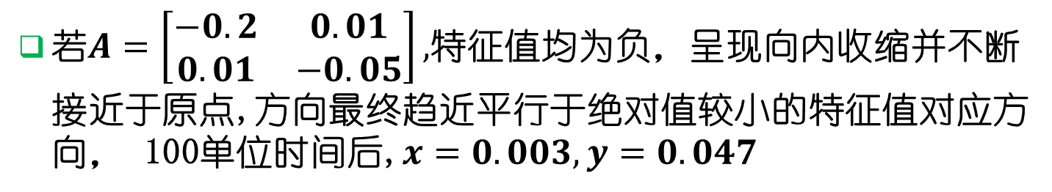
一阶微分方程组演化实例
若$A=\left[\begin{matrix}−0.2 & 0.01 \\ 0.01 & −0.05\end{matrix}\right],$特征值均为负，呈现向内收缩并不断接近于原点,方向最终趋近平行于绝对值较小的特征值对应方向， 100单位时间后,$x=0.003,y=0.047$

Slide 25
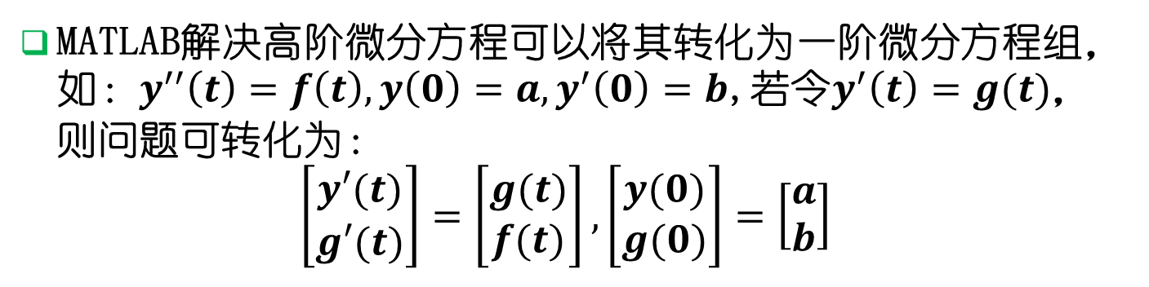

高阶微分方程
[t,y]=ode45(odefun,tspan,y0)为MATLAB自带的利用4阶龙格-库塔法解微分方程（组）的内建函数。t和y为函数返回的时间与函数序列，odefun为导函数的句柄，tspan为数值解法的时间区间，y0为初值列向量
MATLAB解决高阶微分方程可以将其转化为一阶微分方程组，如：$y^{′′}\left(t\right)=f\left(t\right),y\left(0\right)=a,y^{′}\left(0\right)=b$,若令$y^{′}\left(t\right)=g(t)$，则问题可转化为：
$$\left[\begin{matrix}y′(t) \\ g′(t)\end{matrix}\right]=\left[\begin{matrix}g(t) \\ f(t)\end{matrix}\right],\left[\begin{matrix}y(0) \\ g(0)\end{matrix}\right]=\left[\begin{matrix}a \\ b\end{matrix}\right]$$
利用函数ode45或自己实现的欧拉法或改进欧拉法等其他方法，解出微分方程组，即可得到目的函数$y(t)$

Slide 26
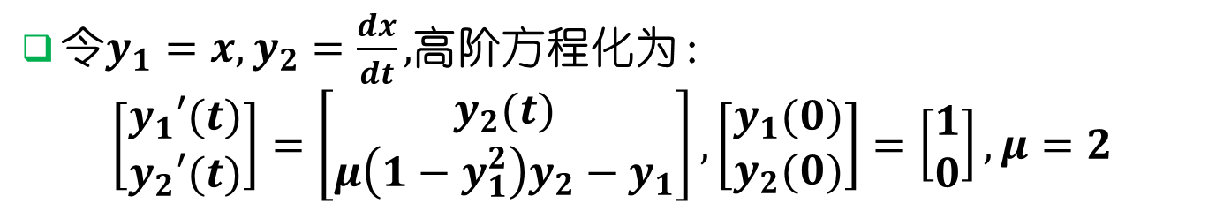
例4.1-9
令$y_{1}=x,y_{2}=\frac{dx}{dt},$高阶方程化为：
$$\left[\begin{matrix}y_{1}′(t) \\ y_{2}′(t)\end{matrix}\right]=\left[\begin{matrix}y_{2}(t) \\ μ\left(1−y_{1}^{2}\right)y_{2}−y_{1}\end{matrix}\right],\left[\begin{matrix}y_{1}(0) \\ y_{2}(0)\end{matrix}\right]=\left[\begin{matrix}1 \\ 0\end{matrix}\right],μ=2$$
function ydot=DyDt(t,y) %导函数设计（需建立DyDt.m）
mu=2;
ydot=[y(2);mu*(1-y(1)^2)*y(2)-y(1)];
tspan=[0,30]; %积分区间0~30
y0=[1;0]; %初值条件
[tt,yy]=ode45(@DyDt,tspan,y0); %调用函数求解
plot(tt,yy(:,1)) %函数x(t)结果绘图
xlabel('t'),title('x(t)')
plot(yy(:,1),yy(:,2)) %相位图（位移与速度的演化）
xlabel('位移'),ylabel('速度')

Slide 27
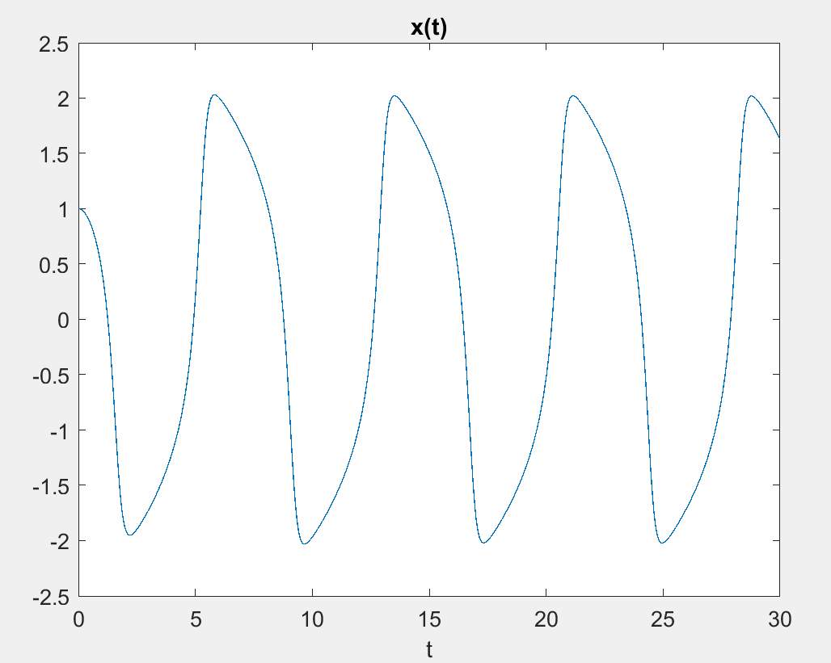
例4.1-9

Slide 28
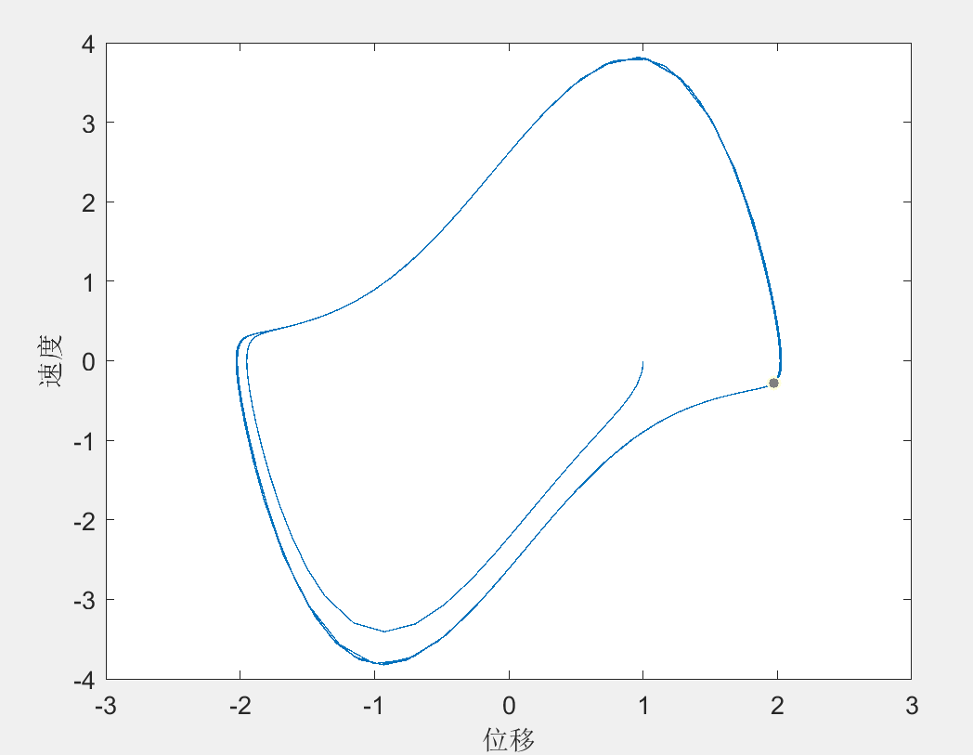
例4.1-9

Slide 29
第九周参考作业(无需提交)
Q1. 根据今天所学的差分方程的知识，手算差分方程$y_{n}=2y_{n−2}−y_{n−1},n≥3, y_{1}=1,y_{2}=2$的通项公式
Q2.利用改进的欧拉法解微分方程初值问题$y^{′}=x+y,x∈\left[0,1\right],y\left(0\right)=0$。（在作业中写上真实函数求解过程（别说你没修过常微分方程☺），实现的代码和最后计算出的$y(1)$误差即可）
Q3.小球斜抛运动轨迹的数值建模、求解与绘制问题（虽然我们知道轨迹其实就是抛物线，详情见下页）

Slide 30
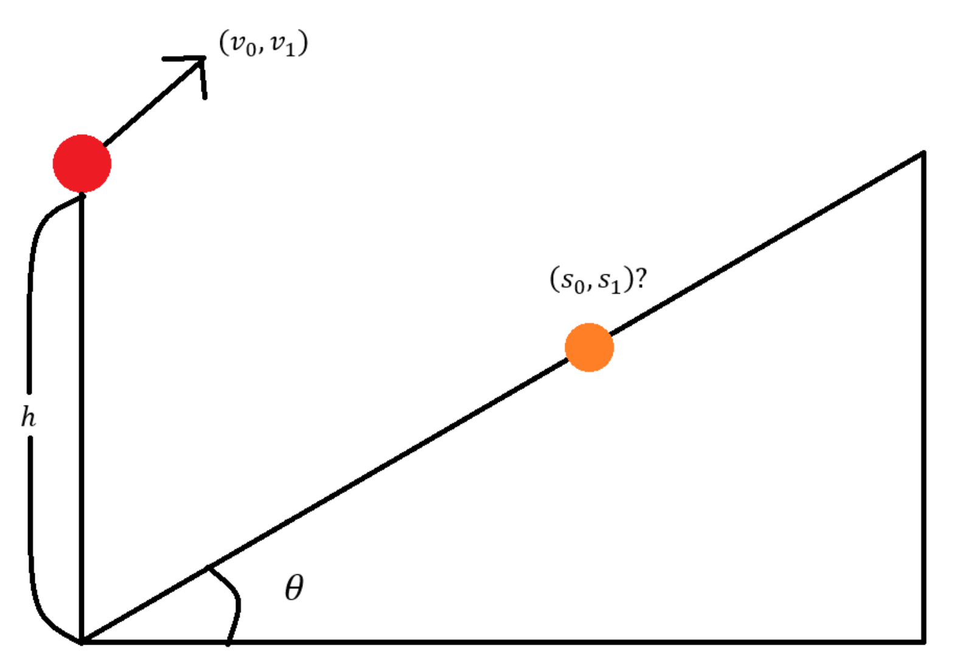
第九周参考作业(无需提交)
Q3. 小球水平初速度$v_{0}=2m/s$，垂直初速度$v_{1}=2m/s$,高度$h=10m$，重力加速度$g=−10m/s^{2}$，斜面倾角$θ=30°$,使用MATLAB构造微分方程组， 利用欧拉法同时模拟小球的速度变化与运行轨迹（不得直接人工求解与代入速度与位移公式），然后结合斜面方程，计算出斜面落点坐标$(s_{0},s_{1})$，与降落时的速度$(v_{0}^{∗},v_{1}^{∗})$。（写出MATLAB数值模拟、计算、和最终的近似计算结果，误差分析选做，真实值可以来自于抛物线计算）

Slide 31
不用交的作业（重要）
将今天讲过的例题尝试自己键入并运行一遍
阅读数值分析的有关知识，掌握欧拉法和改进欧拉法的具体代码实现，简单了解龙格库塔方法并且能够掌握函数ode45的应用。
尝试考虑更多的特征值组合（如部分等于0，部分不等于0，或复特征根），观察函数值演化的轨迹特点。
课本习题4第6题请自行阅读、思考、测试完成。

Slide 32
期中考试复习指南
本周没有需要提交的作业，期中考试100分的试卷，今天课程的内容将占20分左右。请认真复习今天的内容。
期中考试包括考察基本概念和操作的填空题，代码解读与设计题（包括看程序写结果，以及解释代码），这两部分的分数会占到70分。期中考试也会包括部分的编程设计大题，难度不会太大，共占30分。
期中考试的内容包括前九周的课件及实验课课件的内容（标题红字了解的不考）。请重点根据布置过的作业(含本周)进行复习。极个别难题会与课上讲的内容相关但不太容易查到。
因为任何原因无法参加期中考试的，请及时申请并递交必要的证明材料。无故旷考者期中考试成绩记0分。

Slide 33
祝期中考试顺利!
欢迎同学们积极提问、交流
sysumatlab@163.com

